Slide 1
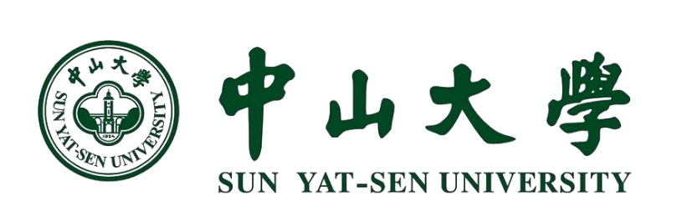

继承和派生
中山大学计算机学院
主讲人：姓名
中山大学MOOC课程组

Slide 2
01
继承/派生的概念
02
语法与访问控制
03
构造与析构顺序
04
派生与构造函数
目 录
05
派生与成员函数
CONTENTS
06
改变访问控制
07
类型兼容性
08
对象的类型转换
09
多重继承

Slide 3
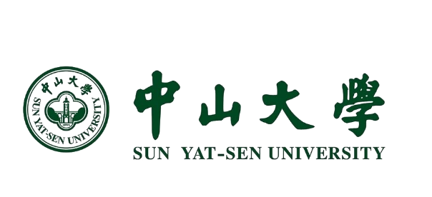
类型兼容性
赋值运算的类型兼容性
可以将后代类的对象赋值给祖先类对象，反之不可。
每个派生类对象包含一个基类部分，这意味着可以将派生类对象当作基类对象使用。
obj2
i
j
x_temp
i
j
x_temp
nmember
obj1
基类相当于是共性内容
BASE obj1;
Y1 obj2;
obj1 = obj2 ; //把obj2中基类部分的内容赋给obj1
obj2 = obj1 ; //错误
Notes:
赋值运算符必须是成员函数实现。因此，赋值运算总是使用左操作数类型的赋值运算。
因此，父类对象赋值给子类变量是正确的，但会放弃派生扩展的内容。反之，必须从语法层面禁止子类对象赋值父类。
如果需要完成 obj2 = obj1，必须显式给出 *（BASE *）（&Obj2）= obj1

Slide 4
类型兼容性
Y1继承BASE，且
BASE obj1;
Y1 obj2;
赋值：派生类可以赋值给父类
指针：指向基类对象指针可以指向派生类
指向基类对象的指针也可指向公有派生类对象
只有公有派生类才能兼容基类类型（上述规则只适用于公有派生）。
BASE *p ; Y1 *p1;
p = &obj1; p1 = &obj1;
p = &obj2; p1 = &obj2;
p = p1 ;

Slide 5
类型兼容性例子
class Base { //B.h
public:
void display() ;
};
class D1: public Base {
public:
void display() ;
};
class D2: public D1 {
public:
void display() ;
};
//B.cpp
#include “B.h”
void Base::display()
{ cout<<"Base::display()"<<endl; }
void D1:: display()
{ cout<<"B2::display()"<<endl; }
void D2:: display()
{ cout<<"D2::display()"<<endl; }

Slide 6
类型兼容性例子
void fun(Base *ptr)
{ ptr->display(); }
int main()
{ Base b; //声明B0类对象
D1 d1; //声明D1类对象
D2 d2; //声明D2类对象
Base *p; //声明Base类指针
p=&b; //Base类指针指向Base类对象
fun(p);
p=&d1; //Base类指针指向D1类对象
fun(p);
p=&d2; //Base类指针指向D2类对象
fun(p);
}
运行结果：
Base::display()
Base::display()
Base::display()
解释：
形参是指针类型，其基类型为Base

Slide 7
01
继承/派生的概念
02
语法与访问控制
03
构造与析构顺序
04
派生与构造函数
目 录
05
派生与成员函数
CONTENTS
06
改变访问控制
07
类型兼容性
08
对象的类型转换
09
多重继承

Slide 8
Upcasting and Downcasting
Upcasting（向 上/基 类型转换）
隐式的将一个派生类的指针赋值给一个指向它的基类的指针 （Assigning a pointer of a derived class type to a pointer of its base class type.Done implicitly）
Downcasting（向 下/派生 类型转换）
将一个基类的指针赋值给一个指向它的派生类的指针（Assigning a pointer of a base class type to a pointer of its derived class type
显式地使用dynamic_cast 进行（Done explicitly using dynamic_cast）
GeometricObject *p = new Circle(1);
Circle *p1 = new Circle(2);
p = p1;
p1 = dynamic_cast<Circle *>(p);
Notes:
应该是指针或引用（应在讲解时强调一下）。

Slide 9
Dynamic Casting
The display function ：
Figure类多态，有虚函数
// A function for displaying a geometric object
void display(Figure *p) {
cout << "The area is " << p->get_area() << endl;
}
// A function for displaying a geometric object
void display(Figure *p) {
Circle* circlePtr = p;//?
cout << "The area is " << circlePtr ->get_area() << endl;
}

Slide 10
Casts
static_cast
用于从一种数据类型转换到另一种数据类型，用于处理所有有意义的转换（Used to convert one data type to another and hands all reasonable casts）
average = (float) hits / (float) at_bats;
average = static_cast<float>(hits) / static_cast<float>(at_bats);

Slide 11
Casts
const_cast
用于去除常量特性（Used to cast away constness.
#include <iostream>
using namespace std;
int main() {
const int i = 100;
const int *p = &i;
int *q = const_cast<int*>(p);
int j = i;
cout << i << endl << j<<endl
<< *p << endl << *q <<endl;
return 0;
}
#include <iostream>
using namespace std;
int main() {
const int i = 100;
const int &p = i;
int &q = const_cast<int&>(p);
int j = i;
cout << i << endl << j << endl
<< p << endl << q <<endl;
return 0;
}
Notes:
很坑，请按案例

Slide 12
Casts
reinterpret_cast
在不相关的类型，如整数和指针，或一个指针到另一个不相关类型的指针（converts between unrelated types such as an integer to a pointer or a pointer to an unrelated pointer type）.
void* and reinterpret_cast
int *ip;
char *cp;
void *gp;
cp=ip; //不行
ip=cp; //不行
cp=gp; //不行
gp=cp; //可以
cp=reinterpret_cast<char*>(gp);

Slide 13
Casts
dynamic_cast
用于在继承内或继承间转换（Used for casting across or within inheritance.）
This cast is used with classes having virtual functions. （仅对多态类型（至少有一个虚函数的类）有效）

Slide 14
01
继承/派生的概念
02
语法与访问控制
03
构造与析构顺序
04
派生与构造函数
目 录
05
派生与成员函数
CONTENTS
06
改变访问控制
07
类型兼容性
08
对象的类型转换
09
多重继承

Slide 15
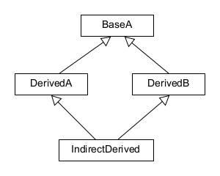
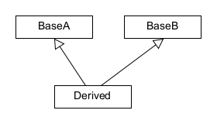
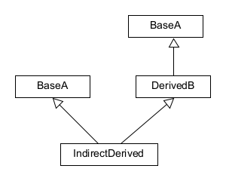

C++支持的多继承
重复继承：菱形继承
多重继承特例，baseA被派生两次以上
多重继承：继承多个基类
两个基类一样/既是直接基类又是间接基类不允许
X
X

Slide 16
多继承
多重继承：派生类有多个基类。
代表概念：C既是A又是B。
class 派生类名：继承访问控制1 基类名1，继承访问控制2 基类名2，...
{
成员声明；
}

Slide 17
多继承例子——Device
class Device1 {
public:
Device1() {
volume = 5;
powerOn = false;
}
Device1(int vol, bool onOrOff) {
volume = vol;
powerOn = onOrOff;
}
void showVol() {
cout << "Volume is " << volume << endl;
}
protected:
int volume; // 音量
bool powerOn; // 开关状态
};
class Device2 {
public:
Device2()
{
talkTime = 10;
standbyTime = 300;
power = 100;
}
Device2(int newTalkTime, int newStandbyTime, float powerCent)
{
talkTime = newTalkTime;
standbyTime = newStandbyTime;
power = powerCent;
}
Notes:
注意：带默认值的写法

Slide 18
多继承例子——Device
class Device2 {
public:
void showProperty()
{
cout << "The property of the device : "<< endl;
cout << "talk time: " << talkTime << " hours" <<endl;
cout << "standbyTime: " << standbyTime << " hours" <<endl;
}
void showPower ()
{ cout <<" Power: " << power << endl; }
protected:
int talkTime; //可通话时间（小时）
int standbyTime; //可待机时间（小时）
float power; //剩余电量百分比
};

Slide 19
多继承例子——Device
class DeviceNew: public Device1, public Device2 {
public:
DeviceNew()
{ weight = 0.56; }
DeviceNew(float newWeight, int vol, bool onOrOff, int newTalkTime,
int newStandbyTime, float powerCent) :
Device2(newTalkTime, newStandbyTime, powerCent),
Device1(vol, onOrOff)
{ weight = newWeight; }
float getWeight()
{ return weight; }
private:
float weight; // 重量（克）
};

Slide 20
多继承例子——Device
int main()
{
DeviceNew device(0.7, 3, false, 10, 250, 80); //声明派生类对象
// getWeight()函数是DEVICE_NEW类自身定义的
cout << "The weight of the device : " <<device.getWeight()<<endl;
// showVol()函数是从DEVICE1类继承来的
device.showVol();
// showProperty()函数是从DEVICE2类继承来的
device.showProperty();
return 0;
}
The weight of the device : 0.7
Volume is 3
The property of the device :
talk time: 10 hours
standbyTime: 250 hours
Notes:
请自己给 DeviceNew 重写个 showProperty() 实现 main 的输出。

Slide 21
虚基类
继承基类时，在继承访问控制前添加保留字“virtual”。 那么这个基类就是一个虚拟基类。
虚拟基类用于共享继承。
普通基类与虚基类之间的唯一区别只有在派生类重复继承了某一基类时才表现出来。
避免出现二义性
若派生类有一个虚基类作为祖先类，则在派生类构造函数中需要列出对虚基类构造函数的调用（否则，调用虚基类的默认构造函数），且对虚基类构造函数的调用总是先于普通基类的构造函数。
创建后代类对象时，只有该后代类列出的虚基类构造函数被调用，这样就保证了虚基类的唯一副本只被初始化一次。
创建派生类对象时构造函数的调用次序：
最先调用虚基类的构造函数；
其次调用普通基类的构造函数，多个基类则按派生类声明时列出的次序、从左到右调用，而不是初始化列表中的次序；
再次调用对象成员的构造函数，按类声明中对象成员出现的次序调用，而不是初始化列表中的次序
最后执行派生类的构造函数。

Slide 22
虚基类
class Base {public: int i;};
class Base1: virtual public Base {
public: int j;
};
class Base2: virtual public Base {
public: int k;
};
class Derived: public Base1, public Base2 {
public: int sum;
};
int main() {
Derived obj; // 声明一个派生类对象
obj.i = 3; // 正确：从Base继承的i在Derived中只有一份
obj.j = 5; // 正确：使用从Base1继承的j
obj.k = 7; // 正确：使用从Base2继承的k
return 0;
}

Slide 23
虚基类
class baseA
{
public:
baseA()
{
cout << endl << "This is baseA class." << endl;
}
};
class baseB
{
public:
baseB()
{
cout << endl << "This is baseB class." << endl;
}
};

Slide 24
虚基类
class derivedA : public baseB, virtual public baseA
{
public:
derivedA()
{
cout << endl << "This is derivedA class." << endl;
}
};
class derivedB : public baseB, virtual public baseA
{
public:
derivedB()
{
cout << endl << "This is derivedB class." << endl;
}
};

Slide 25
虚基类
class Derived : public derivedA, virtual public derivedB
{
public:
Derived()
{
cout << endl << "This is Derived class." << endl;
}
};
int main()
{
Derived obj;
return 0;
}
baseB
baseB
baseA
derivedA
derivedB
Derived
Notes:
做题要点：
画出继承结构图。（用另一种线表示虚继承）
如果是重复继承，必须判断是否菱形
背诵初始化规则。

Slide 26
虚基类
运行结果：
This is baseA class.
This is baseB class.
This is derivedB class.
This is baseB class.
This is derivedA class.
This is Derived class.
构造顺序：
先基类后成员
先虚后实
先左后右
析构顺序：
与构造顺序相反
Notes:
构造顺序：
先基类后成员
先虚后实
先左后右

Slide 27
总结
基类与派生类
访问控制与恢复
继承中的构造与析构函数
继承对象的重载、屏蔽与兼容性问题
cast
多继承
虚基类

